Slide 1
변수, 값, 함수, 연산자 및 식
Variables, values, functions, operators and expressions

Slide 2
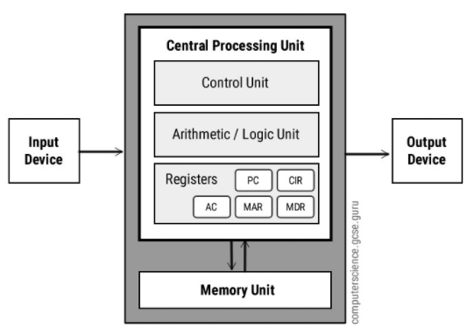
JavaScript 변수와 값
값을 기억하기 위해 프로그래밍 언어는 "변수(variable)" 개념을 사용합니다. 프로그램을 작성할 때 컴퓨터의 메모리에 값을 저장해야 합니다.
이러한 값을 "변수"에 저장하여 "이름"(식별자)을 지정하면 나중에 표시, 계산 등에 재사용할 수 있습니다.

Slide 3
JavaScript 변수와 값
변수를 만들기(선언, declaring)
var myVar; // es5 스타일
let x; // es6 스타일
변수의 첫 번째 문자는 "$", "_", "a"에서 "z" 또는 "A"에서 "Z"까지만 사용할 수 있습니다.
이름은 대소문자를 구분합니다. 따라서 변수 "myVar"와 "MyVar"는 서로 다른 변수입니다.
JavaScript 언어의 예약 단어이기 때문에 변수 이름으로 사용할 수 없는 몇 가지 예약 이름(boolean, if, delete, var, 함수 등)이 있습니다.

Slide 4
JavaScript 변수와 값
상수(Constants)
상수는 값을 설정한 후에는 수정할 수 없는 변수입니다.
명명 규칙은 밑줄이 있는 대문자를 사용하는 것입니다.
var TIME_LIMIT;
// ES2015 Syntax
const MAX_GRADE = 20;

Slide 5
JavaScript 변수와 값
연습문제
https://www.w3schools.com/js/exercise_js.asp?filename=exercise_js_variables1
https://www.w3schools.com/js/exercise_js.asp?filename=exercise_js_variables2
https://www.w3schools.com/js/exercise_js.asp?filename=exercise_js_variables5

Slide 6
변수의 범위(scope)
JavaScript 5 / ES5에는 변수 선언을 위한 var 키워드가 있습니다.
JavaScript 5 / ES5에는 1) 전역 변수를 선언하는 전역(global) 범위와 2) 함수에 로컬인 변수를 선언하는 함수(function) 범위라는 두 가지 범위가 있습니다.

Slide 7
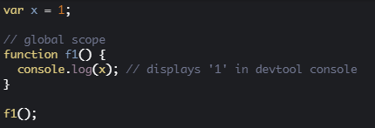
변수의 범위(scope)
전역 범위/전역 변수
전역 변수는 함수 외부에 선언된 변수입니다. 코드의 어디서든 사용할 수 있습니다.

Slide 8
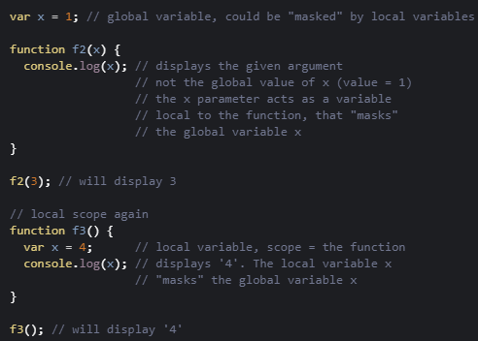
변수의 범위(scope)
로컬(local) 범위/로컬 변수(함수 범위, function scope)
함수의 키워드 var로 선언된 변수는 "함수의 로컬"이라고 한다. 같은 이름을 가질 수 있는 전역 변수를 "마스크“(덮어씌움)한다.

Slide 9
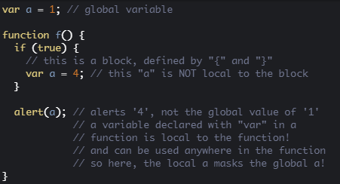
변수의 범위(scope)
로컬(local) 범위/로컬 변수(함수 범위, function scope)
변수를 함수에 선언할 때는 "로컬 변수"라고 부르기도 한다. JavaScript 5(그리고 프로그래밍 언어에서는 흔하지 않음)에서 로컬 변수는 함수의 로컬이다. 함수 내부 어디에서나 사용할 수 있다.
대부분의 프로그래밍 언어는 변수 선언을 포함하는 '{'와 '}' 사이의 명령 블록에 국한된 로컬 변수를 가지고 있다. 우리는 이러한 변수를 "블록 변수"라고 부른다. 자바스크립트 6 / ES6에서 도입한 let 키워드로 선언된 변수가 이에 해당한다.

Slide 10
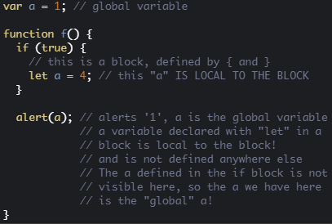
변수의 범위(scope)
블록(block) 범위
자바스크립트 6 / ES6에는 1) 글로벌 범위와 2) {과 } 사이의 변수 선언의 블록 범위라는 두 가지 범위가 있다. 이것은 자바, C# 등과 같은 많은 다른 프로그래밍 언어와 비슷하다.
또한 대부분의 프로그래밍 언어에서와 마찬가지로 블록 내부에서 로컬 변수는 더 높은 범위(글로벌 또는 현재 블록을 포함하는 다른 블록)에 위치한 다른 변수를 마스킹한다.

Slide 11
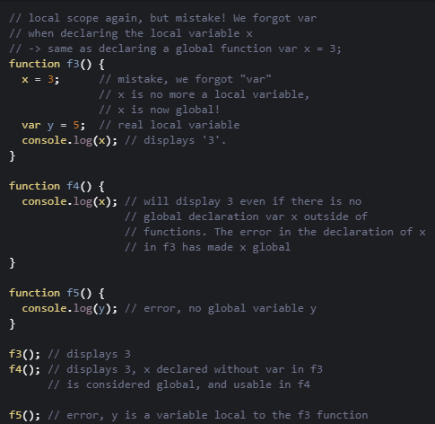
변수의 범위(scope)
키워드 var 없이 변수를 선언하지 마십시오!
JavaScript 5 / ES5에서는 var 키워드 없이 함수로 선언된 변수가 전역 변수로 사용됩니다.
모범 사례: JavaScript 5 / ES5에서는 글로벌 또는 로컬 변수를 선언할 때 항상 키워드 var를 사용합니다.
더 나은 방법: JavaScript 6 이상을 지원하는 브라우저를 대상으로 할 경우 키워드를 사용합니다.

Slide 12
변수의 범위(scope)
변수를 선언하는 권장 방법: var 또는 let?
let과 const 지원 범위
Internet explorer 10 and below (no support)
Firefox 43 and below (no support)
Safari 9 and below (no support)
Opera Mini 8 and below (no support)
Android browser 4 and below (no support)
Opera 36 and below (partial support)
Chrome 51 and below (partial support)
https://babeljs.io/

Slide 13
JavaScript 데이터 타입
변수에 할당할 수 있는 값은?
기본(원시, primitive) 데이터 유형 - 예: 숫자, 문자열 등: var x = 3; var name = "Buffa";
개체(object, "기본 데이터 유형"이 아닌 모든 것은 개체): var michel = {firstName:'Michel', lastName:'Buffa'};
그 외에 배열(arrays, functions .. etc)

Slide 14
JavaScript 데이터 타입
JavaScript에는 소규모의 원시 데이터 유형 집합이 있음
number: 1,2,105,3.14 ...
string: 'a', "one", 'two' , 'World Wide Web' ...
boolean: true / false
undefined: 없거나 알 수 없는 값
null: 값이 없거나 비어 있다는 의미인 특수 키워드. 정의되지 않은 것과 다른 점은 변수가 null일 때 변수가 여전히 정의되었다는 것입니다.

Slide 15
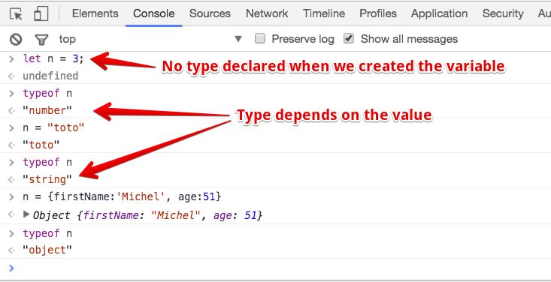
JavaScript 데이터 타입
JavaScript 변수 유형 파악: typeof 연산자

Slide 16
숫자(Number)
가능한 숫자값
정수(Integer): 1, 4, 274929
부호가있는 정수(Signed integer): -17
소수(Decimal): 3.46, -466.8770
소수점이 있는 숫자
> var n=1;
> typeof n;
"number"
> n=1234;
> typeof n;
"number"
> n=1.23;
> typeof n;
"number"

Slide 17
숫자(Number)
가능한 숫자값
과학적 표기법: 3.46e4, 5.3e+6, 5344000e-5
3.46e4 equals 3.46 x 10^4 equals 34600
8진수: 010, 0456
010 == 1 * 8^1 + 0 * 8^0
0456 == 4 * 8^2 + 5 * 8^1 + 6 * 8^0
16진수: 0xFF, 0xF3
0xFF == 255
0xF3 == 15 * 16^1 + 3 * 16^0 == 243

Slide 18
숫자(Number)
특수 값
+Infinity
1.79769313486231570e+308 초과
-Infinity
-1.79769313486231570e+308 미만
NaN (Not a Number)

Slide 19

숫자(Number)

Slide 20
숫자(Number)
baNaNa -> banana
+ ‘a’ -> 숫자로 변환 오류, NaN
‘b’ + ‘a’ + (+’a’) + ‘a’
https://stackoverflow.com/questions/57456188/why-is-the-result-of-ba-a-a-tolowercase-banana

Slide 21
JavaScript 데이터 타입
연습문제
https://www.w3schools.com/js/exercise_js.asp?filename=exercise_js_datatypes1

Slide 22
JavaScript 연산자(operator)와 식(expression)
식은 값을 생성하는 데 사용되는 작은 코드 조각입니다.
예를 들어, 식 3 + 5는 값 8을 생성하며 값 11만 또한 식입니다.
식 내에서 값, 변수, 연산자 및 식을 찾을 수 있습니다
JavaScript에서 연산자는 단항, 2항 또는 3항 일 수 있습니다.
typeof 'world'; // 단항
var x = 45 / 32; // 2항

Slide 23
숫자 연산자
> 1 + 2;
3
> var a = 1;
> var b = 2;
> a + 1;
2
> b + 2;
4
> a + b;
3
> var c = a + b;
> c;
3
> 1 + 2;
3
> 99.99 - 11;
88.99
> 2 * 3;
6
> 6 / 4;
1.5
다음 산술 연산자는 이항입니다.
+, -
/(나누기)
*(곱하기)
%(나머지)
예: 7 % 5는 2이며 참고: (7 / 5 = 5 * 1 + 2)

Slide 24
숫자 연산자
> var a = 123; var b = a++;
> b;
123
> a;
124
> var a = 123; var b = ++a;
> b;
124
> a;
124
> var a = 123; var b = a--;
> b;
123
> a;
122
단항 연산자
-(양수-음수 변환)
++, --
++ 및 -- 연산자는 변수 값을 증가시키거나 감소시킵니다
접미사(suffix)가 붙은 ++는 변수 값에 하나를 추가한 다음 이전 값을 반환합니다.
접두사(prefix) ++도 값에 하나를 추가하지만 새 값을 반환합니다.

Slide 25
숫자 연산자
> var a = 10;
> a *= 5; // equivalent to a = a * 5;
> console.log(a);
> 50
연산자의 할당과 실행을 혼합한 짧은 형태
연산 후 결과 값을 변수에 할당
> var a = 5;
> a += 3 // equivalent to a = a + 3;
8
> a -= 2; // equivalent to a = a - 2;
6
> a *= 10; // equivalent to a = a * 10;
60
> a /= 5; // equivalent to a = a / 5;
12
> a %= 2; // equivalent to a = a % 2;
0

Slide 26
숫자 연산자
연습문제
https://www.w3schools.com/js/exercise_js.asp?filename=exercise_js_operators1
https://www.w3schools.com/js/exercise_js.asp?filename=exercise_js_operators2
https://www.w3schools.com/js/exercise_js.asp?filename=exercise_js_operators3
https://www.w3schools.com/js/exercise_js.asp?filename=exercise_js_operators4
https://www.w3schools.com/js/exercise_js.asp?filename=exercise_js_operators5

Slide 27
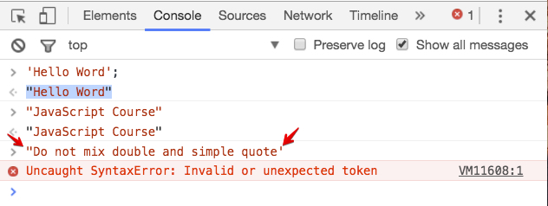
문자열(String) 파트1
문자열을 선언하거나 조작하려면 문자열을 주위에 작은 따옴표 ' 또는 큰따옴표 "로 작성해야 합니다.
작은 따옴표 또는 큰 따옴표는 모두 허용되며, JavaScript에서는 따옴표 간에 차이가 없습니다. 그러나 커뮤니티 단일 따옴표를 사용하는 것을 선호합니다. 즉, 이것은 관습이 아니라 권장 사항입니다.
1. 큰따옴표는 HTML에서 사용됩니다. 2. Shift 키를 누른 상태에서 "를 입력해야 합니다. 3. 작은따옴표를 읽고 입력하기가 더 쉽습니다. 4. JavaScript에서 HTML을 출력하려면 작은 따옴표가 더 유용합니다.

Slide 28
문자열 연산자
연결 연산자(+). 문자열과 함께 사용되는 연산자(+)를 연결 연산자라고 하며 문자열을 연결시킬 수 있습니다.
//the operator (+)
var s1 = 'one';
var s2= 'two';
var s = s1 + s2;
s;
// returns 'onetwo'
typeof s;
//'string'
메서드 concat(). 문자열을 연결하기 위한 또 다른 방법은 메서드 연결()입니다.
//the 'concat' method
var s1 = 'one';
var s2 ='two';
var s = s1.concat(s2);
s;
//returns 'onetwo'

Slide 29
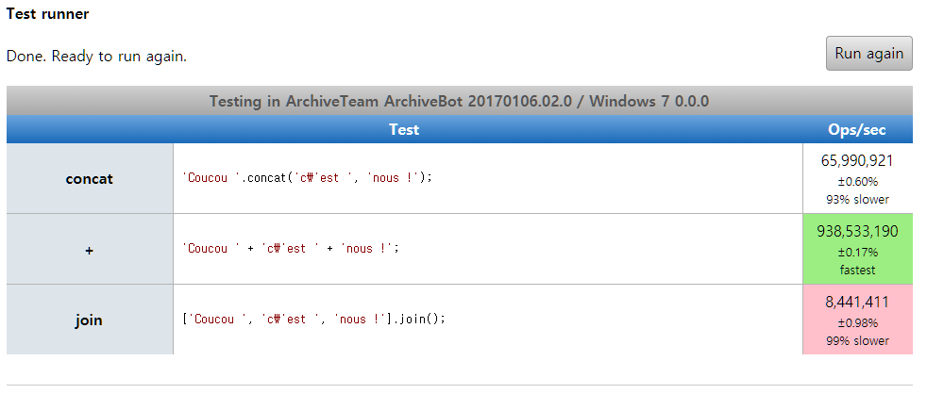
문자열 연산자
연결 연산자 성능 비교
https://web.archive.org/web/20170404182053/https://jsperf.com/concat-vs-plus-vs-join

Slide 30
문자열 연산자
> var s = '1'; s = 3 * s; typeof s;
"number"
> s;
3
> var s = '1'; s++; typeof s;
"number"
> s;
2
> var s = "100"; typeof s;
"string"
> s = s * 1;
100
> typeof s;
"number"
> var d = "101 dalmatians";
> d * 1;
NaN
문자열 변환
산술식에 있는 문자열 숫자는 수식이 순수한 덧셈이 아닌 한 숫자로 변환됩니다.

Slide 31
문자열 연산자
숫자를 문자열로 변환하는 방법은 식을 시작할 때 빈 문자열로 연결합니다.
var n = 1;
typeof n;
// returns "number"
n = "" + n;
// returns "1"
typeof n;
// returns "string"
특수 문자 \는 특수 문자를 표시하는 데 유용합니다. 다음은 몇 가지 예입니다.
var s = '"Hello", he said.'; // ok, double quotes inside single one will be displayed
var s = "\"Hello\", he said."; // double quotes inside double quotes need to be escaped
var s = "1\\2"; s;
// returns "1\2"

Slide 32
문자열 연산자
\로 시작하는 특수문자
"\n“: 다음 줄로 넘김
“\t”: 탭 추가
var s = '\n1\n2\n3\n';
s
// returns "
1
2
3
"
var s = "1\t2"
// s is equal to
"1 2"

Slide 33
문자열
연습문제
https://www.w3schools.com/js/exercise_js.asp?filename=exercise_js_strings2
https://www.w3schools.com/js/exercise_js.asp?filename=exercise_js_strings3

